Slide 1












Business Frühstück & Expert Talk
Chancen für KMU:
Digitalisierung und Nachhaltigkeit
Expertenvorträge, Fördermöglichkeiten & Persönliche Fragestellungen an die Experten
Eine Initiative von:

Slide 2

Fördermöglichkeit
Förderinitiative Spitzen!Leistung 2022+
    Spitzen!Leistung Holz 2022+
    Enabling Transformation
    Top Runner
    Peak Performer
Förderung richtet sich an Unternehmen in der Steiermark
Unternehmen können externe Beratungsdienste in Anspruch nehmen
Förderung deckt 75 % der förderfähigen Kosten ab
Unternehmen können bis zu 40.000 Euro an De-Minimis-Zuschüssen erhalten
gesamte Abwicklung und Koordination wird vom Cluster übernommen

Slide 3
Welche Themenbereiche werden gefördert?
Die Entwicklung von ganzheitlichen unternehmerischen Digitalisierungs- oder Nachhaltigkeitsstrategien.
Der Aufbau, zur Entwicklung oder Optimierung von Prozessen und/oder Geschäftsmodellen die zur nachhaltigen bzw. digitalen Transformation des Unternehmens dienen.
Aktivitäten, die die Verankerung organisationaler und struktureller Digitalisierungs- bzw. Nachhaltigkeitsprozesse im Unternehmen unterstützen.
Maßnahmen, die im Unternehmen Voraussetzungen für die Entwicklung nachhaltiger, zirkulärer oder digitaler Produkte und Dienstleistungen schaffen.
Aktivitäten, die der Vorbereitung von Investitionsprojekten dienen, welche sich aus einer im Rahmen des Projekts entwickelten Nachhaltigkeits- bzw. Digitalisierungsstrategie ergeben
Quelle: https://www.sfg.at/wp-content/uploads/2022/07/detailinformation_spitzenleistung-2022plus.pdf
Notes:
Wer kann diese Förderung beantragen?
Wie viel der Beratungskosten bekomme ich gefördert?
Ist diese EU-Förderung mit großem bürokratischem Aufwand verbunden?

Slide 4
Der Prozess im Überblick
Erstgespräch
& Kriterien
Feedback &
Maßnahmen
Berater & Direktvergabe
Projektstart
Projekt-abschluss
Ist-Stand
& Analyse

Slide 5
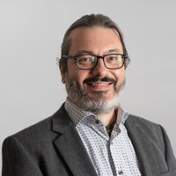
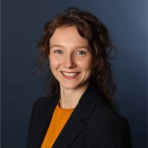
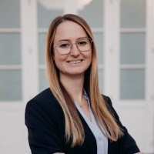


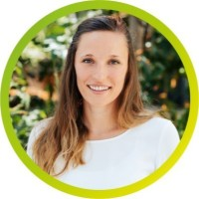
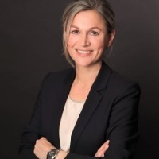
Thomas Stenitzer
Laura König
Christina Seifried
Azemina Baltic
Birgit Harg

